Slide 1
TRƯỜNG ĐẠI HỌC CÔNG NGHỆ THÔNG TIN
Quản lý bán hàng điện thoại
Nhóm 06:
Trần Văn Hiếu - 24410162
Nguyễn Châu Vương - 24410260
Nguyễn Thái Hoàng - 24410168

Slide 2



Giới thiệu thành viên
Trần Văn Hiếu
Nguyễn Thái Hoàng
Nguyễn Châu Vương

Slide 3
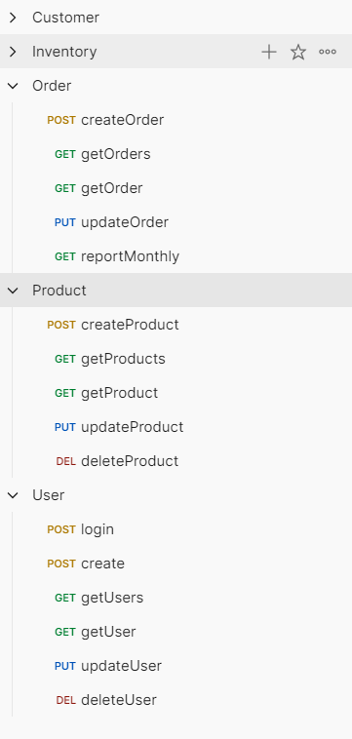
1. Giới thiệu
Xây dựng Web API quản lý bán hàng điện thoại, hỗ trợ quản lý sản phẩm, khách hàng, người dùng, tồn kho và đơn hàng.
Bằng việc sử dụng Python FastAPI để phát triển API, PostgreSQL để lưu trữ dữ liệu, SQLAlchemy/SQLModel để ánh xạ dữ liệu và Alembic để quản lý phiên bản cơ sở dữ liệu. Hệ thống áp dụng kiến trúc MVC để dễ mở rộng và bảo trì.
Kết quả đạt được cho thấy hệ thống cho phép CRUD dữ liệu, hỗ trợ tìm kiếm, lọc, thống kê bán hàng và quản lý đơn hàng hiệu quả, đảm bảo đúng mục tiêu đề ra.

Slide 4
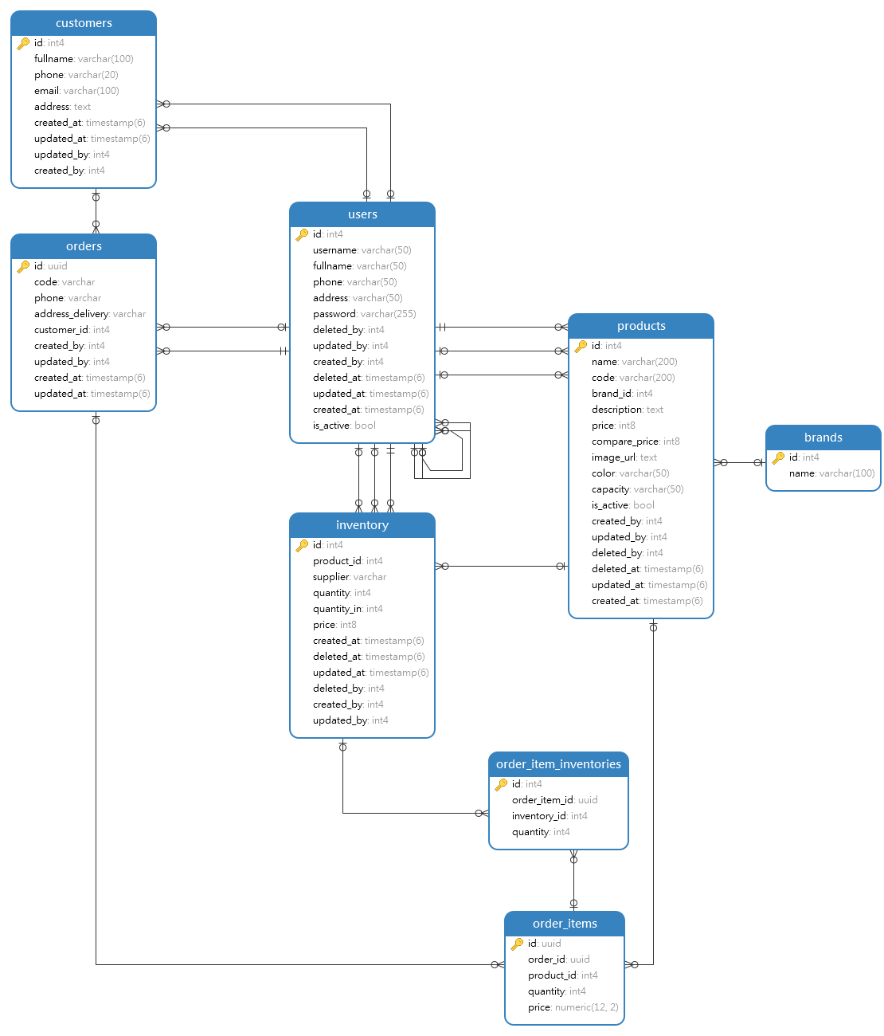
2. Mô tả cơ sở dữ liệu

Slide 5
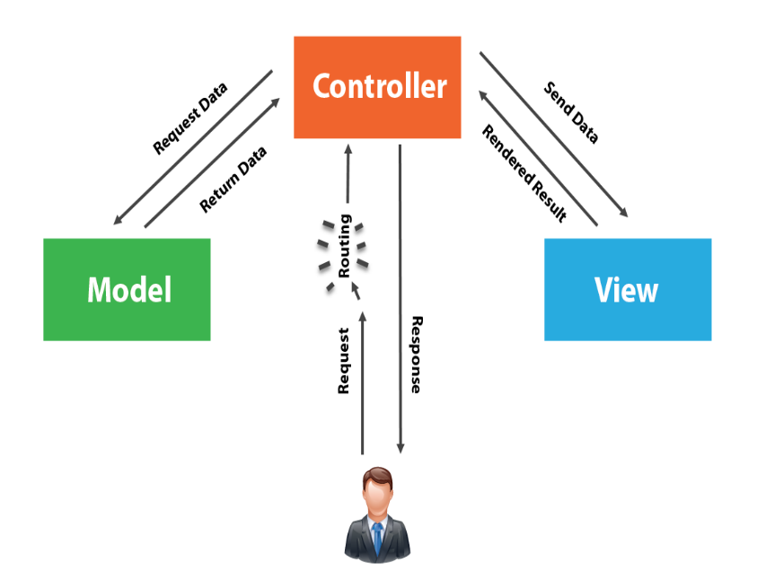
3. Kiến trúc hệ thống
Hệ thống được thiết kế theo kiến trúc MVC (Model – View – Controller) để dễ quản lý và mở rộng. Trong đó, Model sử dụng SQLAlchemy/SQLModel để ánh xạ dữ liệu giữa Python và PostgreSQL, đồng thời tích hợp Alembic để quản lý phiên bản cơ sở dữ liệu. Controller được xây dựng bằng FastAPI, xử lý các request từ client và điều phối luồng dữ liệu giữa model và view. View ở đây chính là lớp API response, trả dữ liệu dưới dạng JSON để các ứng dụng bên ngoài (web hoặc mobile) có thể sử dụng. Ngoài ra, hệ thống tách biệt rõ ràng giữa các tầng, đảm bảo tính độc lập, dễ bảo trì, đồng thời hỗ trợ việc mở rộng thêm tính năng mới mà không ảnh hưởng đến cấu trúc hiện tại.

Slide 6
4. Chức năng
Quản lý người dùng: Đăng nhập, quản lý danh sách người dùng, thêm mới, xem chi tiết, cập nhật và xóa.
Quản lý sản phẩm: Quản lý danh sách sản phẩm, thêm mới, xem chi tiết, cập nhật và xóa sản phẩm.
Quản lý tồn kho: Xem tổng tồn kho, lịch sử nhập kho, thêm mới, xem chi tiết, cập nhật và xóa thông tin nhập kho.
Quản lý khách hàng: Quản lý danh sách khách hàng, xem chi tiết, cập nhật thông tin và thống kê doanh số khách hàng theo tháng.
Chức năng quản lý đơn hàng. Đây là phần trung tâm của hệ thống, cho phép tạo mới đơn hàng, cập nhật trạng thái, quản lý chi tiết sản phẩm trong từng đơn. Chức năng này liên kết chặt chẽ với khách hàng, sản phẩm và tồn kho, đảm bảo quá trình bán hàng diễn ra chính xác, minh bạch và hiệu quả. Nhờ đó, hệ thống hỗ trợ cửa hàng theo dõi doanh thu, kiểm soát hoạt động kinh doanh và phục vụ khách hàng tốt hơn.

Slide 7
4. Kết quả
xây dựng thành công hệ thống Web API quản lý bán hàng điện thoại với các chức năng CRUD đầy đủ cho sản phẩm, khách hàng, người dùng, tồn kho và đơn hàng. Hệ thống hỗ trợ tìm kiếm, lọc và thống kê dữ liệu phục vụ hoạt động bán hàng. Cơ sở dữ liệu PostgreSQL được thiết kế hợp lý với quan hệ khóa chính – khóa ngoại, đảm bảo toàn vẹn dữ liệu. Việc tích hợp SQLAlchemy/SQLModel và Alembic giúp thao tác dữ liệu thuận tiện, dễ mở rộng và quản lý phiên bản. Nhìn chung, hệ thống đã đạt mục tiêu ban đầu, đáp ứng yêu cầu quản lý và có khả năng tích hợp với các ứng dụng web hoặc mobile.

Slide 8
Demo phần mềm

Slide 9

CẢM ƠN THẦY VÀ CÁC BẠN ĐÃ XEM BÀI THUYẾT TRÌNH CỦA NHÓM

